Slide 1
স্বাগতম
16-Jun-20
মোঃ হাদীউজ্জামান, ইন্সট্রাক্টর, রামপাল পাইলট গার্লস হাই স্কুল, রামপাল, বাগেরহাট।
Page no. 1

Slide 2
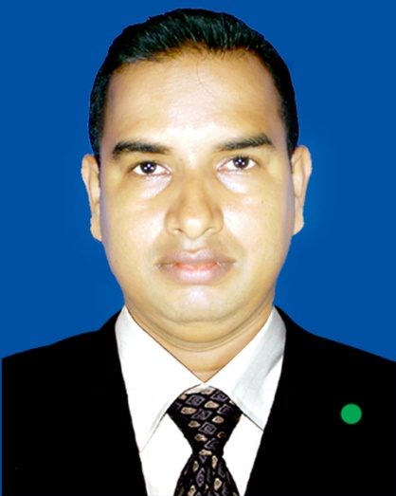
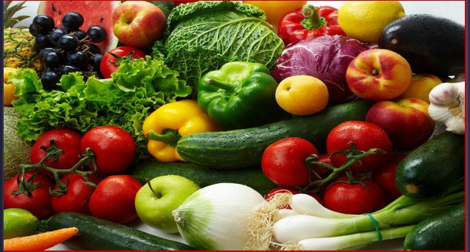
মোঃ হাদীউজ্জামান সহকারি শিক্ষক (ইন্সট্রাক্টর) রামপাল পাইলট মাধ্যমিক বালিকা বিদ্যালয় রামপাল, বাগেরহাট। Email: hadirampal@gmail.com মোবাইলঃ 01717-127588
শিক্ষক পরিচিতি
পাঠ পরিচিতি
শ্রেণীঃ দশম
বিষয়ঃ ফুড প্রসেসিং এন্ড প্রিজার্ভেশন
অধ্যায়-2, পরিচ্ছেদ- ১
সময়ঃ ৫০ মিনিট।
16-Jun-20
মোঃ হাদীউজ্জামান, ইন্সট্রাক্টর, রামপাল পাইলট গার্লস হাই স্কুল, রামপাল, বাগেরহাট।
Page no. 2

Slide 3
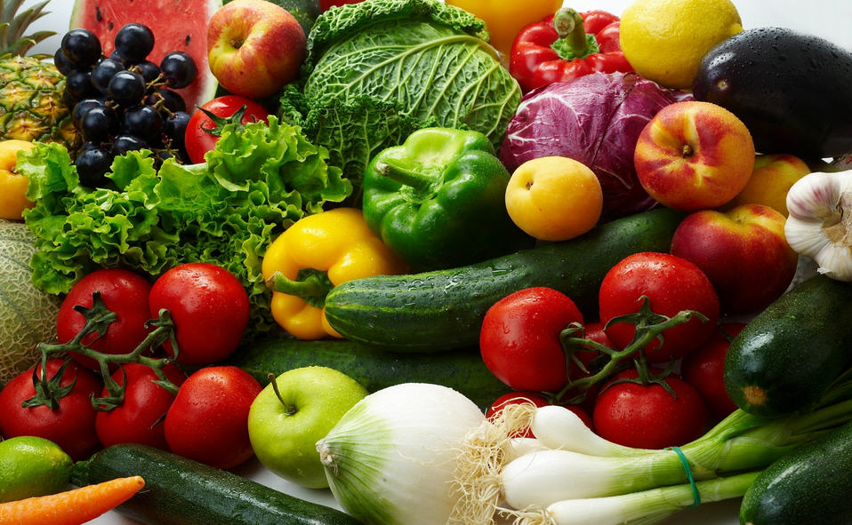
*ছবিতে কি কি ফল দেখা যাচ্ছে?
*বিভিন্ন মৌসুমে যে ফল পাওয়া যায় তাকে কি বলে?
16-Jun-20
মোঃ হাদীউজ্জামান, ইন্সট্রাক্টর, রামপাল পাইলট গার্লস হাই স্কুল, রামপাল, বাগেরহাট।
Page no. 3

Slide 4
আজকের পাঠের বিষয়-
মৌসুমী ফল
16-Jun-20
মোঃ হাদীউজ্জামান, ইন্সট্রাক্টর, রামপাল পাইলট গার্লস হাই স্কুল, রামপাল, বাগেরহাট।
Page no. 4

Slide 5
শিখনফল
এ পাঠ শেষে শিক্ষার্থীরা----
মৌসুমী ফল ও সবজি কি কি তা বলতে পারবে।
সারাবছর পাওয়া যায় এমন ফলের নাম বর্ণনা করতে পারবে।
মৌসুমী ফলের উপকারীতা ব্যাখ্যা করতে পারবে।
16-Jun-20
মোঃ হাদীউজ্জামান, ইন্সট্রাক্টর, রামপাল পাইলট গার্লস হাই স্কুল, রামপাল, বাগেরহাট।
Page no. 5

Slide 6
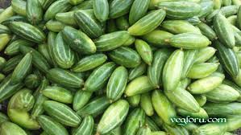
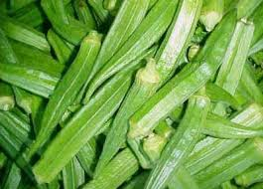
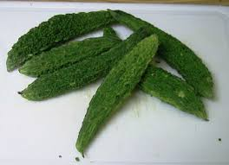
গ্রীষ্মকালীন সবজি
পটল
ঢেঁড়শ
করলা
16-Jun-20
মোঃ হাদীউজ্জামান, ইন্সট্রাক্টর, রামপাল পাইলট গার্লস হাই স্কুল, রামপাল, বাগেরহাট।
Page no. 6

Slide 7
শিখনফল
এ পাঠ শেষে শিক্ষার্থীরা----
মৌসুমী ফল ও সবজি কি কি তা বলতে পারবে।
সারাবছর পাওয়া যায় এমন ফলের নাম বর্ণনা করতে পারবে।
মৌসুমী ফলের উপকারীতা ব্যাখ্যা করতে পারবে।
16-Jun-20
মোঃ হাদীউজ্জামান, ইন্সট্রাক্টর, রামপাল পাইলট গার্লস হাই স্কুল, রামপাল, বাগেরহাট।
Page no. 7

Slide 8
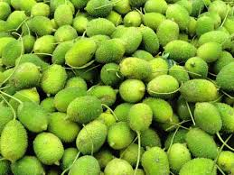
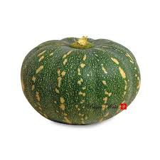
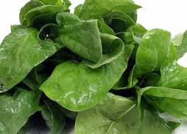
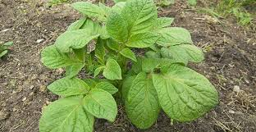
গ্রীষ্মকালীন সবজি
কাঁকরোল
মিষ্টি কুমড়া
পুঁই শাক
ডাঁটা শাক
16-Jun-20
মোঃ হাদীউজ্জামান, ইন্সট্রাক্টর, রামপাল পাইলট গার্লস হাই স্কুল, রামপাল, বাগেরহাট।
Page no. 8

Slide 9
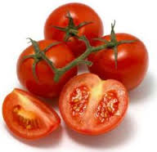
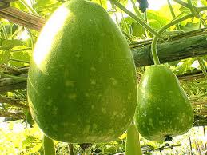
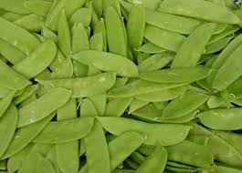
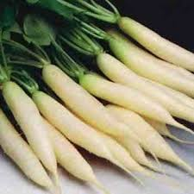
শীতকালীন সবজি
টমেটো
লাউ
শিম
মুলা
16-Jun-20
মোঃ হাদীউজ্জামান, ইন্সট্রাক্টর, রামপাল পাইলট গার্লস হাই স্কুল, রামপাল, বাগেরহাট।
Page no. 9

Slide 10
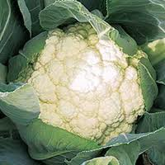
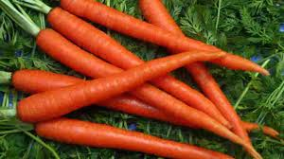
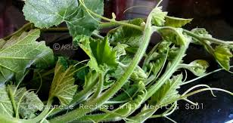
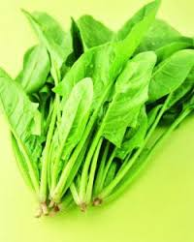
শীতকালীন সবজি
ফুলকপি
গাজর
লাউ শাক
পালং শাক
16-Jun-20
মোঃ হাদীউজ্জামান, ইন্সট্রাক্টর, রামপাল পাইলট গার্লস হাই স্কুল, রামপাল, বাগেরহাট।
Page no. 10

Slide 11
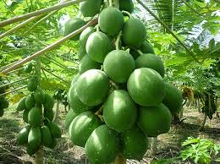
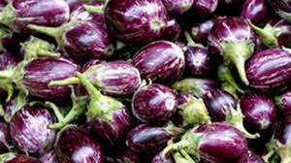
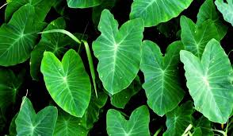
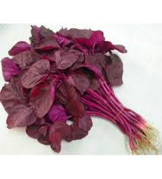
বারোমাসি সবজি
পেঁপে
বেগুন
কচু শাক
লাল শাক
16-Jun-20
মোঃ হাদীউজ্জামান, ইন্সট্রাক্টর, রামপাল পাইলট গার্লস হাই স্কুল, রামপাল, বাগেরহাট।
Page no. 11

Slide 12
দলীয় কাজ
জবা :কয়েকটি গ্রীষ্মকালীন সবজির নাম লেখ।
কামিনি: কয়েকটি শীতকালীন সবজির নাম লেখ।
16-Jun-20
মোঃ হাদীউজ্জামান, ইন্সট্রাক্টর, রামপাল পাইলট গার্লস হাই স্কুল, রামপাল, বাগেরহাট।
Page no. 12

Slide 13
মূল্যায়ন
কয়েকটি বারমাসি সবজির নাম লেখ
16-Jun-20
মোঃ হাদীউজ্জামান, ইন্সট্রাক্টর, রামপাল পাইলট গার্লস হাই স্কুল, রামপাল, বাগেরহাট।
Page no. 13

Slide 14
পরিকল্পিত কাজ
শীতকালীন ও গ্রীষ্মকালীন সবজি গুলোর নাম আলাদা করে লিখে আনবে।
16-Jun-20
মোঃ হাদীউজ্জামান, ইন্সট্রাক্টর, রামপাল পাইলট গার্লস হাই স্কুল, রামপাল, বাগেরহাট।
Page no. 14

Slide 15
ধন্যবাদ
16-Jun-20
মোঃ হাদীউজ্জামান, ইন্সট্রাক্টর, রামপাল পাইলট গার্লস হাই স্কুল, রামপাল, বাগেরহাট।
Page no. 15

Slide 16
আজকের পাঠের বিষয়-
জাতীয় সম্পদ
16-Jun-20
মোঃ হাদীউজ্জামান, ইন্সট্রাক্টর, রামপাল পাইলট গার্লস হাই স্কুল, রামপাল, বাগেরহাট।
Page no. 16

Slide 17
বাড়ির কাজ
জাতীয় সম্পদ ও ব্যক্তিগত সম্পদের একটি তালিকা
তৈরি কর।

Slide 18
ধন্যবাদ

